Slide 1





1. Vai trò của sản phẩm công nghệ trong đời sống

Slide 2


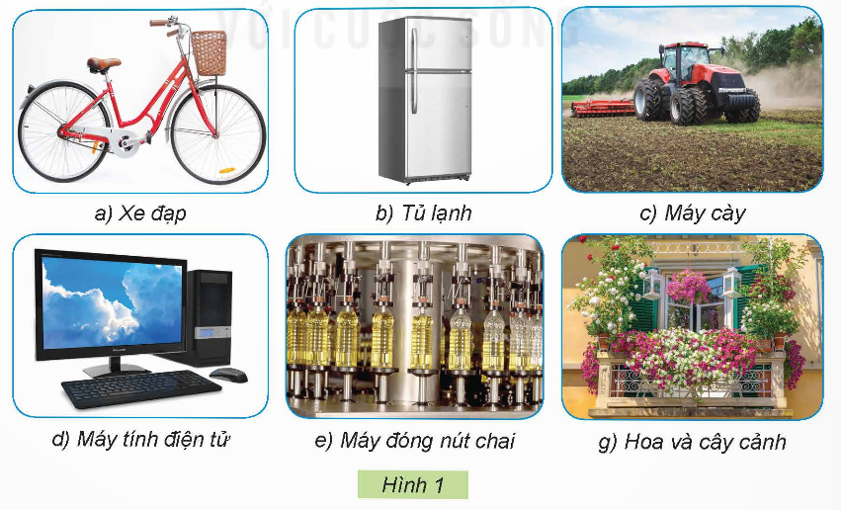
Quan sát các sản phẩm công nghệ trong Hình 1 và cho biết chúng có vai trò như thế nào trong đời sống.

Slide 3



Vẽ sơ đồ tư duy gồm: tên sản phẩm công nghệ, vai trò của sản phẩm công nghệ đó trong đời sống.

Slide 4
Kể tên một số sản phẩm công nghệ trong đời sống phù hợp với mô tả về vai trò của sản phẩm công nghệ trong các thẻ thông tin dưới đây.
Đáp ứng nhu cầu ăn ở, đi lại, giải trí của con người
Giúp tăng năng suất lao động
Giúp cải thiện môi trường

Slide 5






Ô tô
Xe máy
Đáp ứng nhu cầu ăn ở, đi lại, giải trí của con người
Máy tính
Tủ lạnh
Ti vi

Slide 6


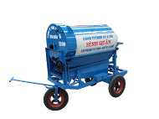
Máy cày
Máy gặt
Giúp tăng năng suất lao động
Máy tuốt lúa

Slide 7



Túi giấy
v
Ống hút tre
Giúp cải thiện môi trường
Cốc giấy

Slide 8










Sản phẩm công nghệ có vai trò quan trọng trong nhiều lĩnh vực của đời sống. Chúng góp phần mang lại sự tiện nghi, đáp ứng các nhu cầu đa dạng của con người. Nhờ sử dụng sản phẩm công nghệ, năng suất lao động được nâng cao. Ngoài ra, sản phẩm công nghệ còn giúp xử lí các vấn đề môi trường, tạo ra môi trường sống trong lành và thuận tiện cho con người.

